Slide 1
SISTEM APOTEK
Kelompok 4
Arbie Nabillasalsa Burkon - 1301164082
Badrus Sholeekh - 1301164131
Hovely Wahyu Simatupang - 1301164167
Septyan Indra Bayu - 1301164264

Slide 2
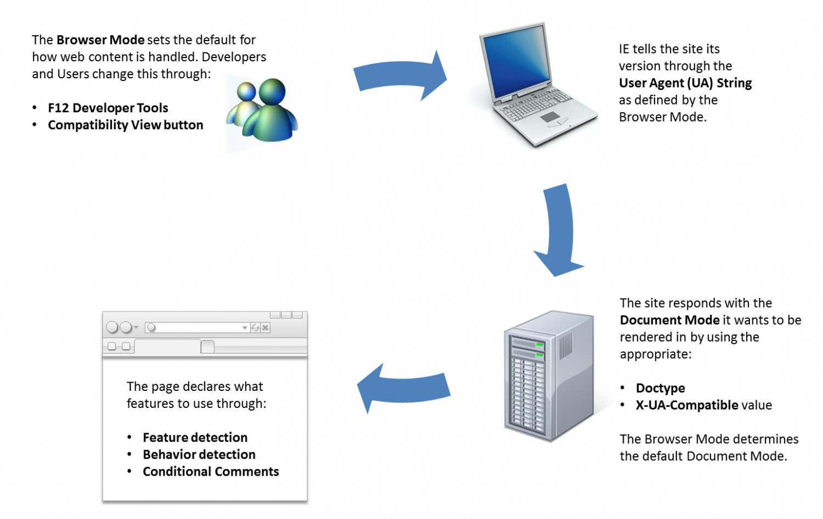
System Overview
User dari perangkat lunak sistem apoktek ini adalah :
Aplikasi ini dapat digunakan pada windows pc dan laptop.
Admin
Apoteker
Supplier
Pembeli
Data-data yang telah diinputkan dalam perangkat lunak ini akan tersimpan pada database.
Dalam aplikasi initerdiri dari berbagai fitur didalamnya yang penggunaannya bergantung pada hak akses user.

Slide 3
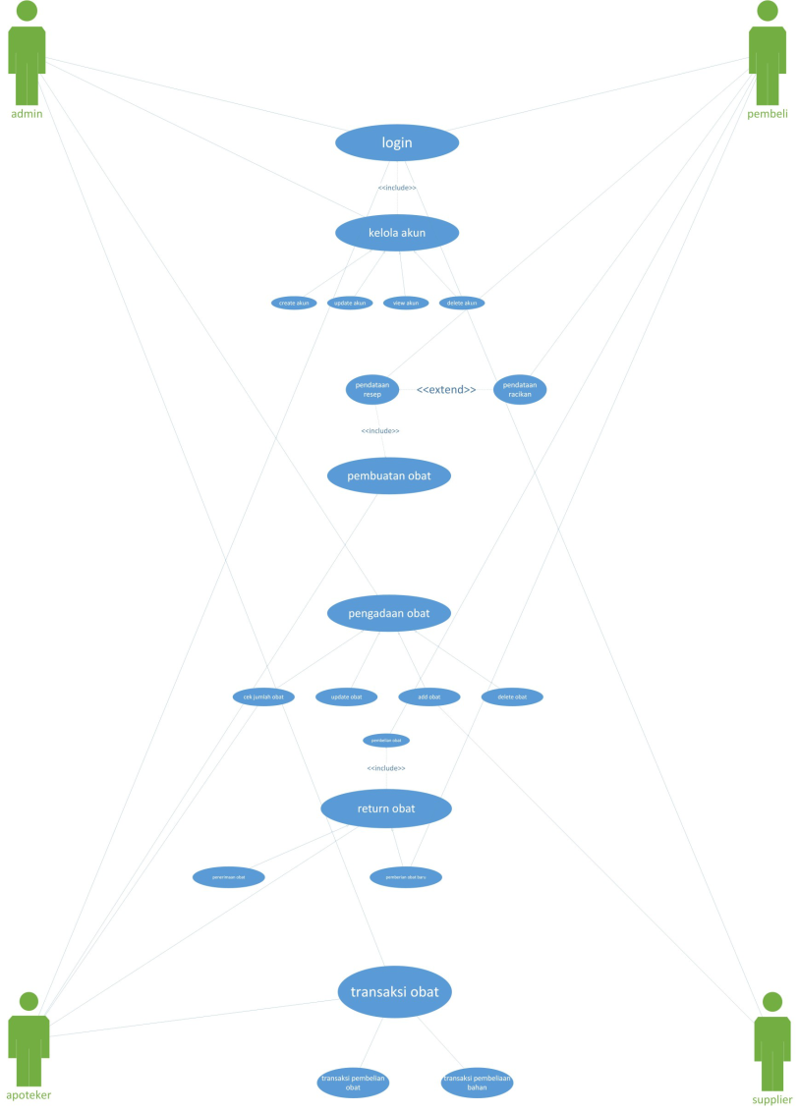
Usecase

Slide 4
Scenario Usecase
Use case : delete akun
Actor : admin
Pre-condition : admin ingin mengahapus akun
Post-condition : admin telah menghapus akun
Description : admin melakukan delete akun agar dapat menghapus akun
Admin | System
1. Admin memilih fitur kelola akun
2. Admin memilih fitur delete akun
 | 3. System akan menampilkan halaman delete akun
4. Admin akan memasukkan username akun yang akan dihapus
 | 5. System akan menampilkan data akun username yang diinginkan oleh admin
6. Admin akan menghapus akun
 | 7. System akan melakukan validasi
 | 8. Jika admin memilih cancel, maka kembali ke langkah 3
 | 9. Jika admin memilih delete, maka system akan menghapus data akun dari dalam database

Slide 5
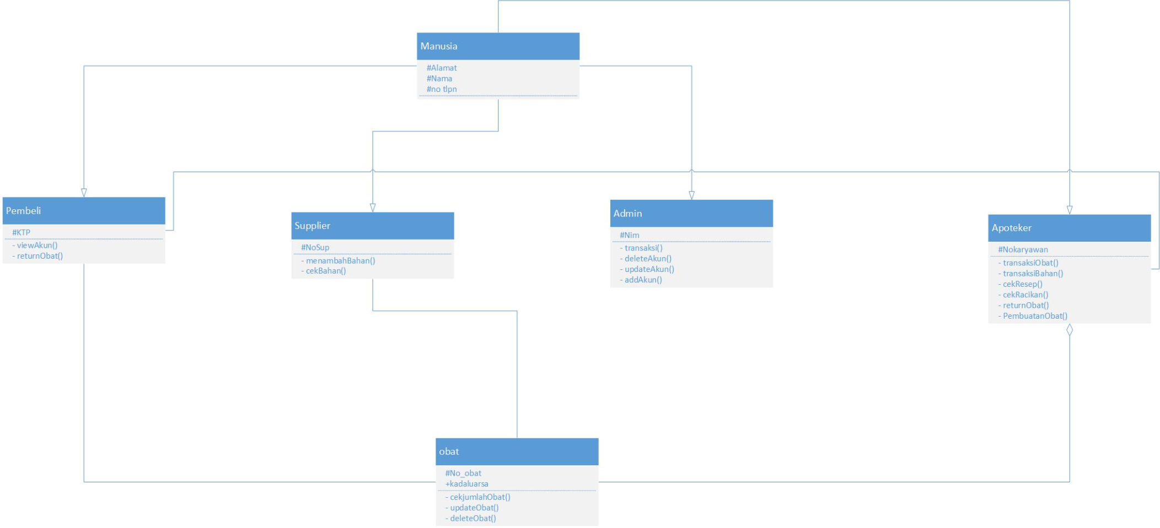
Class Diagram

Slide 6
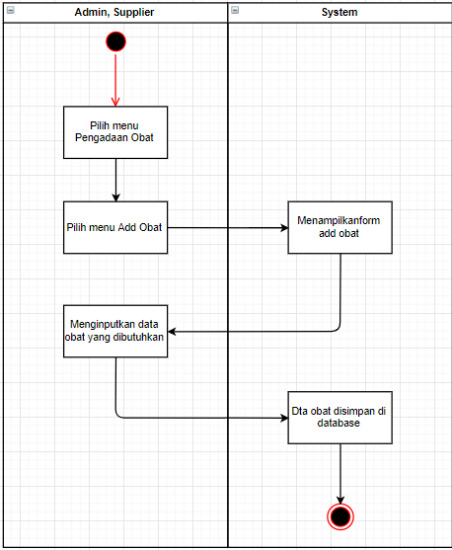
Activity Diagram
Add data obat (create)

Slide 7
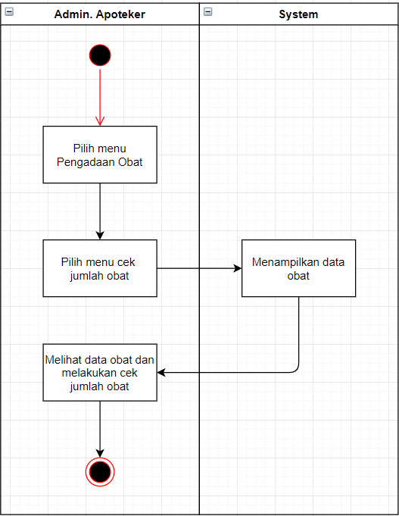
Activity Diagram
Cek jumlah obat (read)

Slide 8
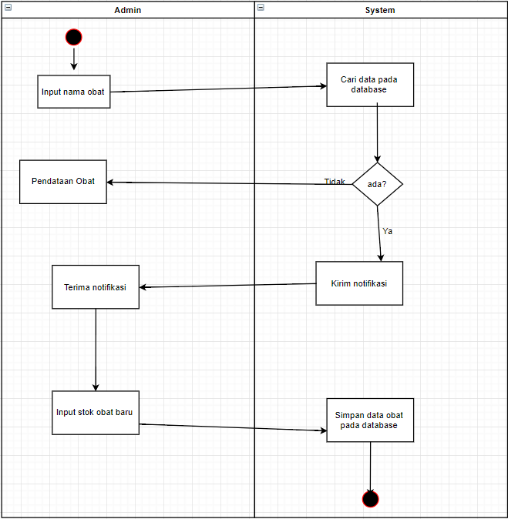
Activity Diagram
Update data obat (update)

Slide 9
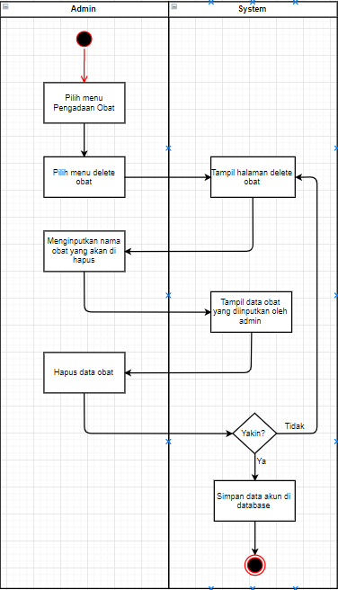
Activity Diagram
Delete data obat (delete)

Slide 10
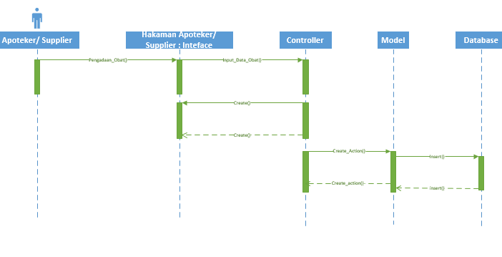
Sequence Diagram
Add data obat

Slide 11
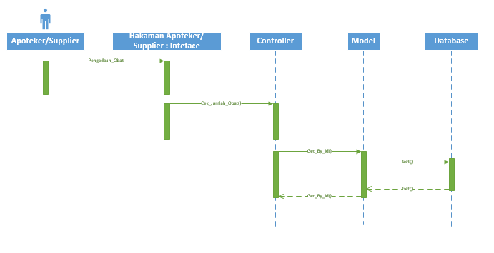
Sequence Diagram
Cek jumlah obat

Slide 12
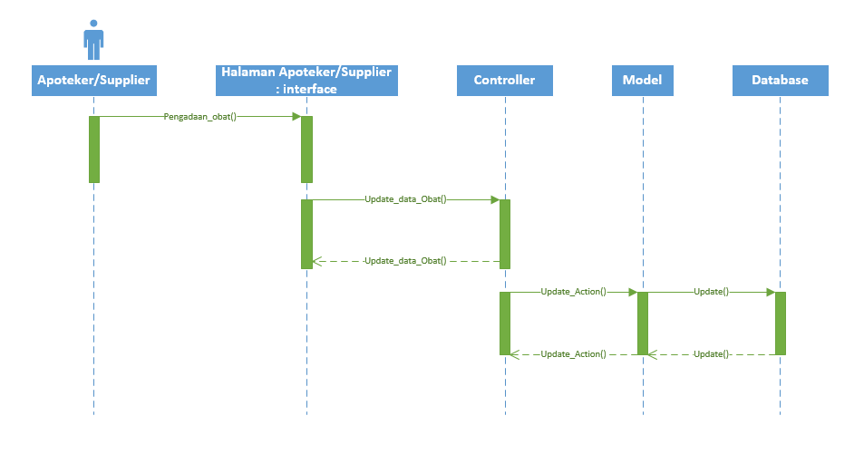
Sequence Diagram
Update data obat

Slide 13
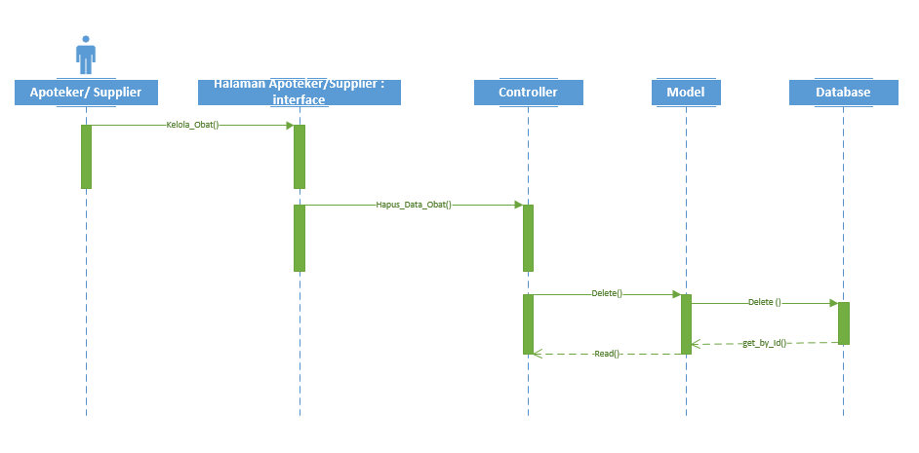
Sequence Diagram
Delete data obat

Slide 14
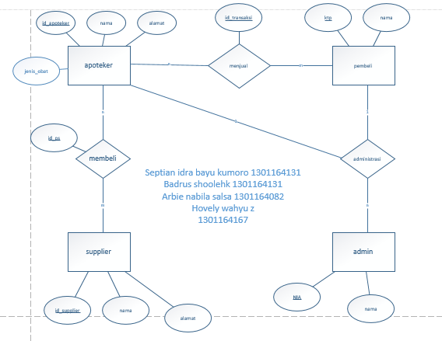
ERD

